Slide 1

RISARALDA
30sep18
INVERSIÓN FONTUR 2018 (ENE-SEP)
Risaralda$664 (1%)
Caribe e Insular 8%
Valor: $8.176
Pacífica 9%
Valor: $8.836
Andina 17%
Valor: $16.291
Amazonia 7%
Valor: $6.433
Orinoquia 3%
Valor: $3.202
*Nacional 56%
Valor: $54.765
Total
Valor: $97.703
*Nacional: proyectos de impacto país.
* Cifras en millones COP.
Recaudo Contribución Parafiscal
Departamento / Municipio | 2017 enero- agosto | 2018 enero- agosto | Variación %
Risaralda | 568,818,990 | 629,456,460 | 11%
Pereira | 320,988,990 | 376,391,460 | 17%
Total Recaudo CP $55.815.365.766

Slide 2


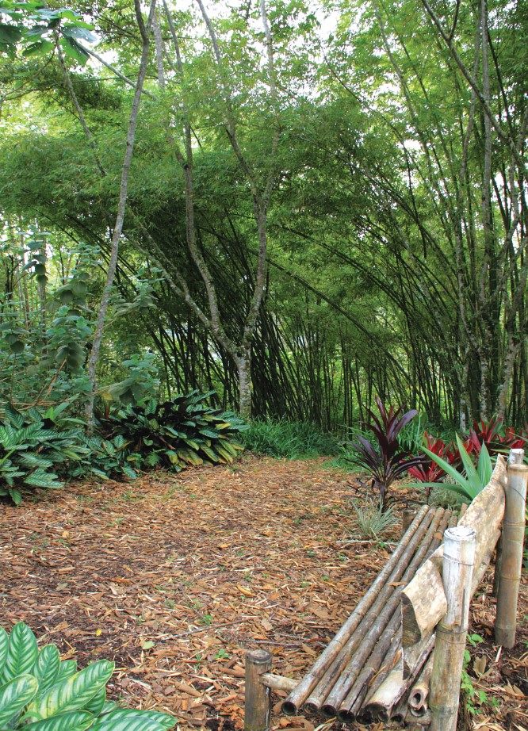
Competitividad turística
30sep2018
PROYECTOS APROBADOS 2018
FNTP-049-2018 Certificación y mantenimiento de la certificación bajo la NTS-TS-001-1 en cinco destinos turísticos pertenecientes a los doce corredores turísticos: Iinversión Risaralda: $51.676.099 (total proyecto $258.380.495; Proponente: MinCIT. Realizar auditorías de certificación y de seguimiento de la Norma Técnica Sectorial Colombiana NTS–TS 001-1 “Destino Turístico - Área Turística Requisitos de Sostenibilidad” en el área turística que se estableció en cada uno de los cinco destinos (Centro de Manizales, Marsella, La Macarena, Usiacurí, Floridablanca). Contratado (0%).
FNTP-064-2018 Implementación de la Norma NTS TS 001-1 "Destino turístico - área turística. Requisito de Sostenibilidad" en el área delimitada de tres destinos turísticos de Colombia“: inversión Risaralda: $216.681.000 (total proyecto $650.043.000. Proponente: MinCIT. Realizar la implementación de la Norma Técnica Sectorial Colombiana NTS TS 001-1 "Destino Turístico - Área Turística. Requisitos De Sostenibilidad” en un área turística delimitada que se establezca dentro de tres destinos turísticos de Colombia Lago de Tota, Sandoná y Cuenca Alta del Río Otún en aras de obtener la certificación. En proceso de contratación (0%).
Parque Municipal natural Agualinda-Risaralda
FNTP-002-2018 Foros regionales ADITT corredores turísticos como apuesta del desarrollo local y fomento de la industria del transporte: inversión Risaralda: $16.232.656 (total proyecto $102.863.280. Proponente: ADITT. Capacitar y sensibilizar empresarios que hagan parte de la cadena de valor del transporte y el turismo; realizando cinco foros regionales de transporte y turismo - ADITT los cuales tienen como temática central "desarrollo regional a través de procesos de transformación productiva", en las ciudades de Villavicencio, Cartagena, Ibagué y Manizales. Terminado (100%).
FNTP-241-2017 Programa capacitación Cotelco 2018-2020 Fase I: inversión Risaralda: $46.734.165 (total proyecto $1.291.253.621. Proponente: Cotelco. Desarrollar el Plan de Capacitación 2018-2021 que incluye 407 cursos y talleres que serán impartidos a nivel nacional con el fin de incrementar la competitividad del capital humano vinculado con la cadena turística colombiana. En ejecución (16%).
FNTP-046-2018 I diplomado de fortalecimiento empresarial para el sector turismo en las competencias en el idioma inglés, en el corredor turístico del PCC: inversión Risaralda: $37.550.202 (total proyecto $150.200.807. Proponente: MinCIT. Competencias empresariales de 45 guías turísticos del paisaje cultural cafetero, por medio del I curso de fortalecimiento empresarial para el sector turismo en las competencias en el idioma inglés, en el corredor de turístico del PCC, como fase de internacionalización del destino. En contratación (0%).
FNTP-256-2017 Jornadas de capacitación en discapacidad, accesibilidad y turismo accesible; talleres vivenciales y exposición teórica: inversión Risaralda: $15.570.344 (total proyecto $217.984.814. Proponente: MinCIT. “Capacitar y sensibilizar a los prestadores de servicios turísticos acerca de la discapacidad y la importancia de la accesibilidad en el turismo con el fin de aportar el conocimiento necesario para interiorizar los parámetros generales de un destino accesible y la forma adecuada de atender a los turistas con discapacidad.” Contratado (0%).

Slide 3
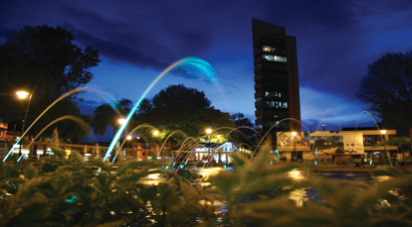
Competitividad turística
30sep2018
Paisaje en la Alta Guajira
Parque Rafael Uribe Uribe-Risaralda
PROYECTOS APROBADOS VIGENCIAS ANTERIORES
FNTP-031-2017 Fase II: Certificación, mantenimiento de la certificación de 6 destinos turísticos de Colombia: inversión Risaralda: $60.413.534 (total proyecto $362.481.204) Proponente: MinCIT. “Certificar y hacer las auditorias de seguimiento y recertificación bajo la NTS-001-1 "destino turístico- área turística requisitos de sostenibilidad" en el área turística que se establezca en Finlandia, Salento, Santa Rosa de Cabal, Pijao, Monguí y Jericó.” en ejecución (25%).
FNTP-057-2017 Fase 1 Implementación de la NTS TS 001-1 en un área turística delimitada dentro de cinco destinos turísticos pertenecientes a los doce corredores turísticos de Colombia: inversión Risaralda: $134.000.000 (total proyecto $670.000.000) Proponente: MinCIT. Realizar la implementación de la Norma Técnica Sectorial Colombiana NTS TS 001-1 "Destino Turístico - Área Turística Requisitos De Sostenibilidad” en un área turística delimitada que se establezca dentro de cinco destinos turísticos (Centro de Manizales, Marsella, La Macarena, Montería, Floridablanca) pertenecientes a los doce corredores turísticos, con el fin de obtener la certificación.en ejecución (100%).
PROYECTOS EN FORMULACIÓN Y EVALUACIÓN
FNTP- 174- 2018. Realización del III Congreso Nacional de Termalismo y Aguas Minerales. Inversión Risaralda: $120.000.000 (total proyecto $150.000.000; Fontur $120.000.000, contrapartida: $30.000.000). Proponente: Alcaldía Santa Rosa de Cabal. Realizar auditorías de certificación y de seguimiento de la Norma Técnica Sectorial Colombiana NTS–TS 001-1 “Destino Turístico - Área Turística Requisitos de Sostenibilidad” en el área turística que se estableció en cada uno de los cinco destinos (Centro de Manizales, Marsella, La Macarena, Usiacurí, Floridablanca).Fecha del evento: del 20 al 22 de nov de 2018 En Formulación.

Slide 4

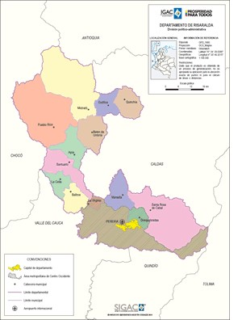
Infraestructura turística
30sep2018
PROYECTOS APROBADOS VIGENCIAS ANTERIORES
Pereira
FNTP-159-2018 Infraestructura Bioparque Ukumarí, Hábitat para Hipopótamos: $3.562.484.000 (Fontur $ 1.562.484.000 vigencia 2017), en formulación.
Pereira
PDE-007-2014 Construcción del Parque Temático de Flora y Fauna de Pereira Ukumarí: $215.000.000.000, Terminado. Fecha de terminación: 28 de junio de 2018.
DVT-859A-2013 Estudios y diseños para la señalización Paisaje Cultural Cafetero: $506.732.776 (Fontur vigencia 2013, valor correspondiente a los 51 municipios del Paisaje Cultural Cafetero, aproximado $126.683.194 para los 12 municipios de Risaralda), Liquidado. Fecha de terminación: 20 de octubre de 2015
Dosquebradas
FNTP-168-2017 Infraestructura Turística para la Consolidación de la Serranía Alto del Nudo, como Destino de Turismo de Naturaleza: valor total: $979.721.282; (Fontur $729.721.282 vigencia 2017 $125.000.000); Contratado.
FNTP-013-2016 Implementación, fabricación, suministro e instalación de la señalización turística de Paisaje Cultural Cafetero – PCC: $2.901.396.919,04 (valor para 51 municipios del PCC. Valor estimado para 12 municipios de Risaralda $682.681.628,01); Terminado. Fecha de terminación: 31 de julio de 2018.
Pereira
DVT-0826-2013 Construcción del Centro de Convenciones de Pereira y Risaralda - Expofuturo en el Municipio de Pereira
$31.949.000.000 (Fontur $12.000.000.000 vigencia 2013; $1.500.000.000 vigencia 2015; $1.500.000.000 vigencia 2016; Cámara de Comercio $5.976.000.000; Municipio de Pereira $3.000.000.000; por financiar $7.973.000.000).Liquidado. Fecha de terminación: 30 de sep 2016. Parte F Fase II
Convenio FNT-169-2016: $4.050.016.385 (Fontur $3.544.219.353, Gobernación de Risaralda $500.000.000 Cámara de Comercio $5.797.032) terminado. Fecha de terminación: 30 de agosto de 2018.

Slide 5

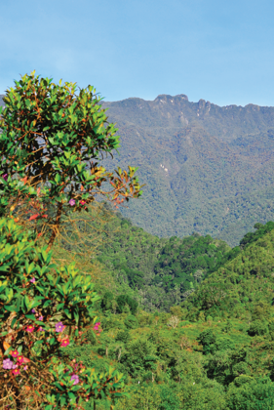
Promoción y mercadeo turístico
30sep2018
PROYECTOS APROBADOS 2018
FNTP-129-2018 Participación en la XXXVIII Vitrina Turística de Anato 2019 de los departamentos de Valle del Cauca, Tolima, Sucre, Santander, San Andrés, Providencia y Santa Catalina, Risaralda, Quindío, Norte de Santander, Nariño, Meta, Magdalena, La Guajira, Huila, Cundinamarca, Córdoba, Cesar, Cauca, Casanare, Caldas, Boyacá, Bolívar, Bogotá, Arauca, Atlántico y Antioquia: inversión en Risaralda: $$ 49.640.850 (total proyecto $3.194.885.106; Fontur $1.597.442.553 y contrapartida $1.597.442.553). Proponente: MinCIT. Corresponde a arrendamiento de área de 75 metros cuadrados para un stand en Corferias. Fecha del evento del 27feb al 01mar2019. Precontractual (0%).
Parque Nacional Natural Tatamá
FNTP-250-2017 Promoción internacional multidestino de Bogotá, Cartagena de Indias, Archipiélago islas del rosario y san Bernardo, Santa Marta, Eje Cafetero (Pereira, Manizales y honda) alrededor de la experiencia de hoteles boutique históricos: inversión en Risaralda $22.898.000 (total proyecto $572.460.000 ; Fontur $457.960.000 y contrapartida $114.500.000). Proponente: Red de turismo Evoca Historic Boutique Hotels. Diseñar y poner en marcha un programa de promoción y mercadeo internacional multidestino de las ciudades de Bogotá D.C., Cartagena de indias, el Archipiélago Islas del Rosario y de San Bernardo, Santa Marta D.T.C.H., Pereira, Manizales y Honda, alrededor de la experiencia de historia, literatura, arte, naturaleza, aventura y hoteles históricos boutique. Pre-contractual (0%).
FNTP-234-2014 Consolidación del Centro de Información Turístico de Colombia – Citur – mediante la integración del Sistema de Información Turístico Regional del Paisaje Cultural Cafetero – Situr PCC – en línea con el Plan Estadístico Sectorial de Turismo – PEST: inversión en Risaralda 2018 $207.660.504 Total: 689.159.503 (total proyecto $2.756.638.015; Fontur $1.135.940.000 vigencia 2014; $108.003.000 vigencia 2016; $682.053.000 vigencia 2017; $830.642.015 vigencia 2018). Proponente: Estructurar e implementar un sistema estratégico de información turística, con un componente tecnológico e innovador, que permita el seguimiento de las variables asociadas a la oferta y la demanda de productos y servicios turísticos del departamento del Paisaje Cultural Cafetero – Situr PCC con el propósito de integrarlo al Centro de Información Turística de Colombia – Citur en línea con el Plan Estratégico Sectorial de Turismo – PEST. En- ejecución (77%).

Slide 6
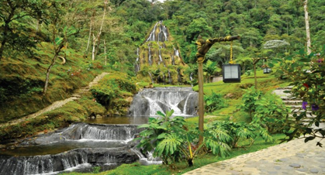
Promoción y mercadeo turístico
30sep2018
Termales Santa Rosa 2-Risaralda
PROYECTOS APROBADOS VIGENCIAS ANTERIORES
FNTP-046-2016 Promoción de los atractivos y productos turísticos del departamento de Risaralda: inversión en Risaralda $69.255.520 (total proyecto: $86.428.930; Fontur $54.940.942 y contrapartida $14.180.980). Proponente: Corporación Cámara Colombiana de Turismo Eje Cafetero - Risaralda Promocionar el producto turístico del departamento de Risaralda y su capital Pereira con el propósito de lograr mayor demanda de servicios y reconocimiento real y efectivo por parte de los actores de la cadena de comercialización, los medios de comunicación y los actuales y potenciales demandantes directos y asistencia de las redes sociales.”. Terminado (100%).
FNTP-251-2014 Promoción de los atractivos y productos turísticos del departamento de Risaralda: inversión en Risaralda 64.437.771 (total proyecto: $81.011.371 ; Fontur $64.437.771 y contrapartida $16.573.600). Proponente: Corporación Cámara Colombiana de Turismo Eje Cafetero Promocionar el producto turístico del departamento de Risaralda como parte del territorio del Paisaje Cultural Cafetero Colombiano con el propósito de lograr una mayor demanda de servicios y un reconocimiento por parte de los actores de la cadena de comercialización turística. Liberado (100%).
FNTP-077-2017 Promocionar el producto turístico del departamento de Risaralda y su capital Pereira con el propósito de lograr mayor demanda de servicios y reconocimiento real y efectivo por parte de los actores de la cadena de comercialización, los medios de comunicación y los actuales y potenciales demandantes directos y asistencia de las redes sociales: inversión en Risaralda $54.940.942 (total proyecto: $69.121.922 ; Fontur $54.940.942 y contrapartida $14.180.980). Proponente: Gremios. “Promocionar el producto turístico del departamento de Risaralda y su capital Pereira con el propósito de lograr mayor demanda de servicios y reconocimiento real y efectivo por parte de los actores de la cadena de comercialización, los medios de comunicación y los actuales y potenciales demandantes directos y asistencia de las redes sociales.”. Terminado (100%).
PROYECTOS EN FORMULACIÓN Y EVALUACIÓN
FNTP-109-2018 Promoción de Risaralda como destino turístico de clase mundial competitivo y sostenible: inversión en Risaralda $969.072.200 (Fontur:$969.072.200; Contrapartida $972.855.315). Proponente: Gobernación de Risaralda. Promocionar los 11 productos priorizados del Departamento de Risaralda en Mercados Nacionales como Destino Turístico de Clase Mundial.. En formulación.

Slide 7



Programas Fontur
30sep2018
PROGRAMAS FNTUR
Nacional
252.461 jóvenes
982 aliados
Nacional: 109 PIT
Nacional: inversion $75.589.650.619
(jun2010-sep2018)
El departamento no cuenta con
Municipios dentro de la Red
Turística de Pueblos Patrimonio
de Colombia
(4) PIT en funcionamiento
La Virginia, Pereira (2), Santa Rosa de Cabal
La Guajira
5.656 jóvenes
37 aliados
Cabo de La Vela, La Guajira

